Slide 1
大规模计算机网络管理
向 乔
XMU系统与网络研究小组
2/23/2023

Slide 2
汇报提纲
1、团队基本情况
2、学术研究概览
3、代表工作介绍
Notes:
首先，介绍个人基本情况

Slide 3





个人介绍：教育与工作经历
姓名：向乔
单位：厦门大学信息学院
主要研究方向：计算机系统与网络，物联网
教育背景 |  | 南开大学 2003-2007 | 本科：信息安全与经济学双学士
 |  | 韦恩州立大学（美国） 2007-2014 | 硕士：计算机科学 博士：计算机科学
工作经历 |  | 麦吉尔大学（加拿大） 2014-2015 | 博士后研究员
 |  | 耶鲁大学（美国） 2016-2020 | 博士后研究员、研究助理教授
 |  | 厦门大学 2021至今 | 教授、博导、国家人社部高层次留学人才、厦门市智能存储与系统重点实验室副主任

Slide 4
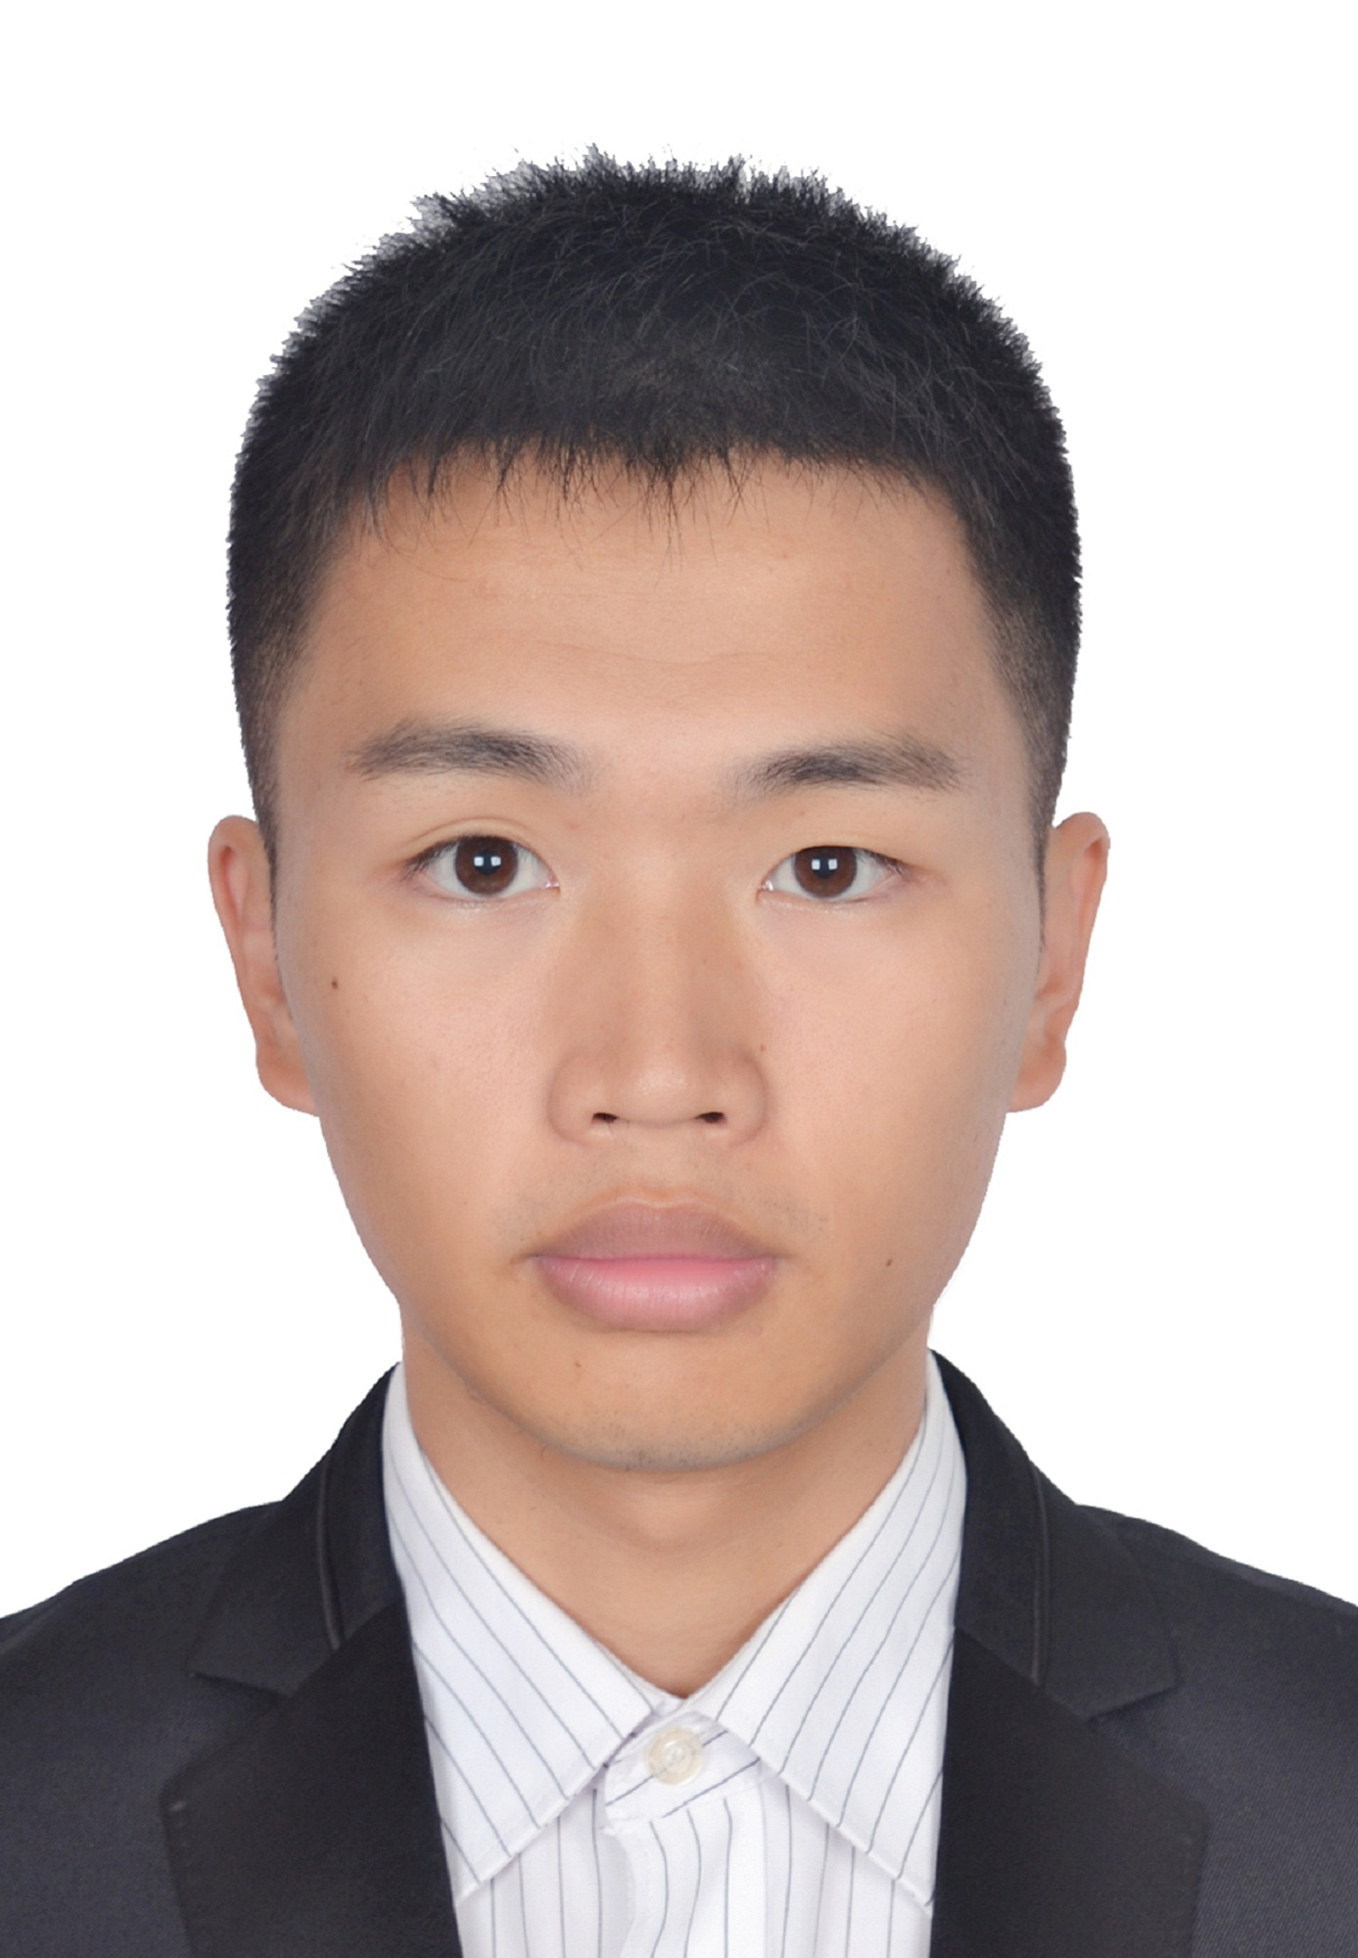


个人介绍：教育与工作经历
姓名：游理钊
单位：厦门大学信息学院
主要研究方向：物联网，计算机网络
教育背景 |  | 南京大学 2005-2009 | 本科：计算机科学与技术
 |  | 南京大学 2009-2013 | 硕士：计算机科学与技术
 |  | 香港中文大学 2013-2016 | 博士：信息工程
工 作 经 历 |  | 华为中央软件院 2016-2020 | 高级工程师
 |  | 厦门大学 2021至今 | 助理教授

Slide 5


个人介绍：教育与工作经历
姓名：唐璐
单位：厦门大学信息学院
主要研究方向：网络测量，数据中心网络
教育背景 |  | 天津工业大学 2009-2013 | 本科：网络工程
 |  | 厦门大学 2013-2016 | 硕士：计算机科学与技术
 |  | 香港中文大学 2016-2020 | 博士：计算机科学与工程
工 作 经 历 |  | 香港中文大学 2020-2021 | 博士后研究员
 |  | 厦门大学 2021至今 | 助理教授

Slide 6


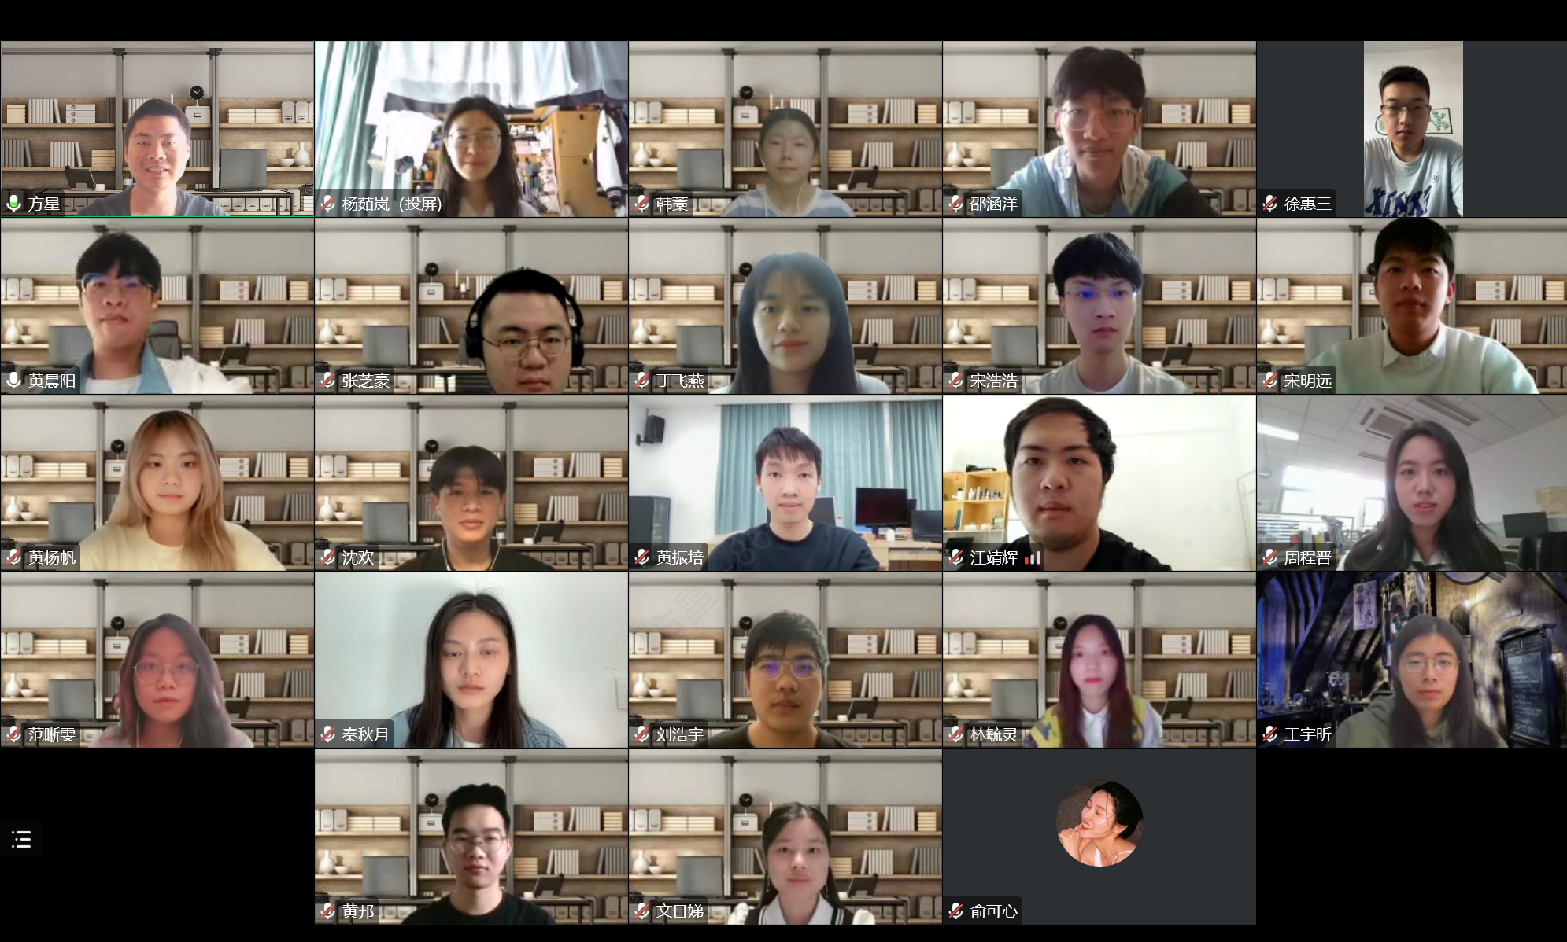




XMU系统与网络研究小组
年轻的团队
教授1人，助理教授2人
博士生4人
硕士生14人
本科生7人
有趣的研究
网络与形式化方法
可编程网络
高性能网络

Slide 7
科研项目
共计经费600余万
纵向项目 | 国家重点研发计划课题 | 多模态网络编程环境 及软件化技术研究
 | 国家自然科学基金 面上项目 | 面向大规模网络的 快速高效验证技术研究
 | 国家自然科学基金 青年项目 | 面向地域分布式数据中心的 资源优化调度系统研究
 | 之江实验室开放课题 | 面向大规模多模态存算网融合网络的资源管理关键技术研究
横向项目 | 阿里巴巴 创新研究计划 | 应用定义的多租户多业务 云存储网络关键技术研究
 | 华为校企合作 创新项目 | 网络诊断与配置修复技术
主持的代表性科研项目
Notes:
近年来主持多个纵向与横向项目，包括国自然面上、青基，教育部高校产学研创新项目等

Slide 8
科研成果
发表高质量论文60余篇(第一/通讯作者32篇)，专著1部
计算机领域顶级会议或期刊(CCF A类)20篇(一作/通信14篇)
一区论文11篇(一作5篇)
IEEE/ACM Trans论文8篇(一作4篇)
本领域代表性学术期刊 | 影响因子 | 篇数
IEEE Journal on Selected Areas in Communications (JSAC) | 9.069 | 1 篇
IEEE Trans. on Mobile Computing (TMC) | 4.712 | 1 篇
IEEE/ACM Trans. on Networking (TON) | 3.742 | 3 篇
Future Generation Computer Systems | 6.644 | 1 篇
IEEE Transactions on Cloud Computing | 6.158 | 1 篇
IEEE Transactions on Smart Grid | 10.179 | 1 篇
IEEE Transactions on Industrial Electronics (TIE) | 8.882 | 1 篇
代表性国际会议 | CCF分档 | 篇数
IEEE INFOCOM | CCF A类 | 5 篇
IEEE RTSS | CCF A类 | 2 篇
ACM/IEEE SC | CCF A类 | 1 篇
代表性国际会议 | CCF分档 | 篇数
ACM SIGCOMM | CCF A类 | 1 篇
ACM FAST | CCF A类 | 2 篇
AAAI | CCF A类 | 1 篇
Notes:
共发表论文50余篇，其中SC、INFOCOM等CCF A类论文15篇，一区论文10篇, trans论文7篇。

Slide 9
汇报提纲
1、团队基本情况
2、学术研究概览
3、代表工作介绍
Notes:
首先，介绍个人基本情况

Slide 10
网络与形式化方法：网络配置全周期自动管理
控制面验证
A-Graph [INFOCOM'21]
CCoral [WIP]
网络验证
跨域
配置管理
跨域合成
SDI [INFOCOM'20]
数据面验证
Coral [HotNets'22]
Flash [SIGCOMM'22]
跨域验证
IVeri [arXiv'21]
ICoral [WIP]
IVeriNG [WIP]
配置修复
故障诊断
跨域修复
IRepair [WIP]
配置诊断与修复
Scalpel [WIP]

Slide 11
可编程网络
网络程序编译
SFP [SIGCOMM'18-poster]
NetExplorer [WIP]
编程模型
FAST [SIGCOMM'16-poster]
OpenSDC [MILCOM'18]
SDI [INFOCOM'20]
编程模型
/编译
网内加速
网内SAT
P4DPLL [FFSPIN'22]
P4MUC [WIP]
网内图计算
P4Graph [WIP]
漏洞诊断
/修复
程序验证
网内存储加速
P4Chasing [WIP]
网络程序诊断与修复
Scalpel-ASIC [WIP]
Scalpel-FPGA [WIP]
网络程序验证
ASIC-Verify [WIP]
FPGA-Verify [WIP]

Slide 12
高性能网络
可解释智能系统
UniInterp [WIP]
智能运维
大规模智能TE
SSTE [WIP]
跨域传输
资源管理
Mercator [JSAC'19, SC'18]
资源调度
BoxOpt [TON'21, AAAI'19]
Unicorn [FGCS'19]
EdgePeering [NAI'22]
网存一体
网络测量
高性能分布式存储
Pangu-Perf [FAST'23]
Fisc [FAST'23]
通用测量框架
GIANT [WIP]
高性能测量算法
MV-Sketch [INFOCOM'19]
HP-Filter [ToN'22]

Slide 13
汇报提纲
1、团队基本情况
2、学术研究概览
3、代表工作介绍
Notes:
首先，介绍个人基本情况

Slide 14
网络配置全周期自动管理
控制面验证
A-Graph [INFOCOM'21]
CCoral [WIP]
网络验证
跨域
配置管理
跨域合成
SDI [INFOCOM'20]
数据面验证
Coral [HotNets'22]
Flash [SIGCOMM'22]
跨域验证
IVeri [arXiv'21]
ICoral [WIP]
IVeriNG [WIP]
配置修复
故障诊断
跨域修复
IRepair [WIP]
配置诊断与修复
Scalpel [WIP]

Slide 15
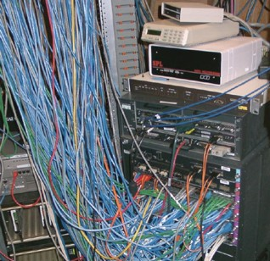
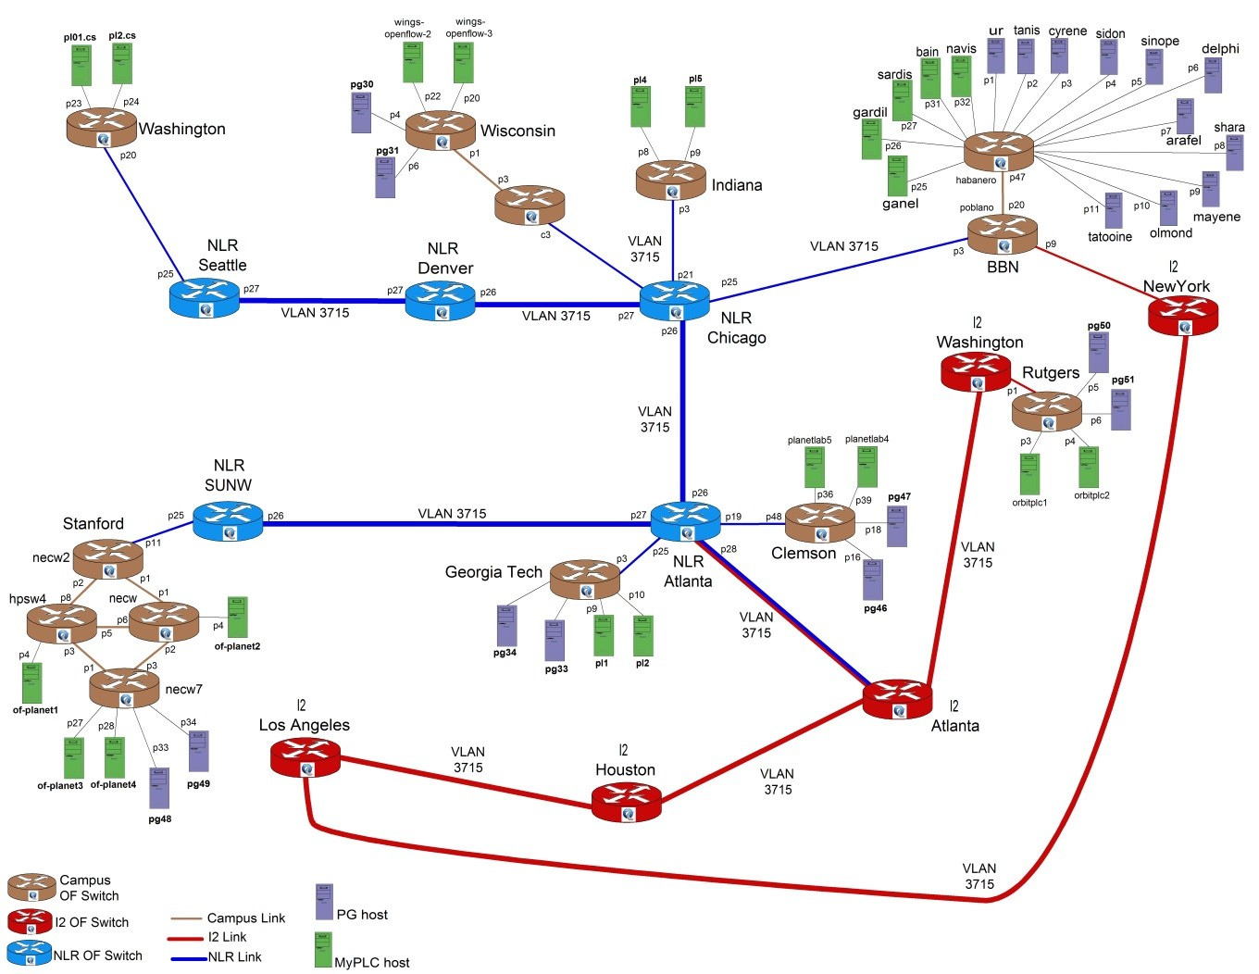

研究背景
计算机网络发展趋势
规模快速增长
设备复杂异构
网络故障频繁发生，造成巨大损失
Source: http://groups.geni.net/geni/chrome/site/thumbnails/wiki/TangoGENI/OF-VLAN3715_1000.jpg

Slide 16
网络正确性
可达性：当且仅当安全策略允许时，两台设备间可建立连接并传输数据
例1：安全策略允许下，两台设备间的数据传输不应出现路由环路/黑洞
例2：不同租户间的虚拟内网间不可互联通信
路径限制：两台设备间的路径需要以特定顺序途径一系列Middlebox
路径一致性：相同的外网流量从不同网关进入网络时，应满足相同的可达性
...
网络验证：
判定网络转发行为是否满足
预设的网络正确性要求

Slide 17
网络验证研究
控制/配置平面
数据平面
配置文件
FIB表
(路由表/ACL等)
执行
配置文件
FIB表
(路由表/ACL等)
What Happens After Verification?
FIB表
(路由表/ACL等)
配置文件
控制/配置平面验证
Batfish [NSDI'15]
Bagpipe [OOPSLA'16]
Minesweeper [SIGCOMM'17]
Bonsai [SIGCOMM'18]
Hoyan [SIGCOMM'21]
SRE [SIGCOMM'22]…
数据平面验证
HSA [NSDI'12]
Veriflow [NSDI'13]
Atomic Predicates [ICNP'13]
APKeep [NSDI'20]
Flash [SIGCOMM'22]
Coral [HotNets'22]…
Notes:
Traditional operators don’t use verification
That may be changing with new tools like HSA, Veriflow
Still, there is simulation in the mix, because the control plane will be simulated

Slide 18
为什么关注数据平面验证？
数据平面是网络转发行为最真实的基准
配置平面验证工具无法高效捕获网络多收敛态
ACL/路由协议配置在下发生效前已通过了配置面验证。为何仍然出错？
根因：配置面验证工具未能检测ACL/路由协议配置在实际网络中的效果。

Slide 19
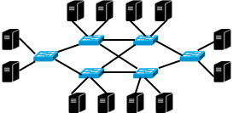
数据平面验证系统基本架构
集中式验证：一台/组高性能服务器作为验证器
通过管理网络，收集所有网络设备的数据平面信息(路由表、ACL等)
通过设计不同的验证算法，在验证器上执行算力/内存密集型计算任务，实现数据平面的网络正确性检测
验证器
管理网络
FIB/ACL
FIB/ACL
FIB/ACL
FIB/ACL

Slide 20
集中式数据平面验证：局限性
验证器-网络间需时刻保持可靠连通
数据平面信息收集不全 验证结果不准
验证器成为性能瓶颈
网络越大 部署验证器所需算力越多
验证器成为单点失效瓶颈
验证器出错 验证无法完成
网外验证，控制路径长
验证+响应需2次穿越控制网络
大规模网络无法快速响应网络错误，影响网络可用性
验证器
管理网络
收集网络设备的数据平面

Slide 21
分布式网络设备自验证框架：基本思想
分布式、近数据计算：将算力/内存密集型的验证计算分解为轻量、设备级验证子任务，下放到网络设备上分布式执行，实现大规模网络数据平面网内快速自检
验证器
验证子任务
验证子任务
验证子任务
验证子任务
Management
Network
FIB/ACL
FIB/ACL
FIB/ACL
FIB/ACL

Slide 22
分布式网络设备自验证框架：优势
分布式设计，最小化对管理网络的需求
类似路由协议，一次配置，网络设备长期分布式自动验证
仅更新验证任务时需要重新配置
无性能瓶颈，拓展性好
网络越大，设备越多 可用验证器越多
无单点失效瓶颈
验证器伴生设备 验证器故障等价网络故障
网内验证，快速响应
无需穿越管理网络 支持快速重路由/多数据面本地切换
网络设备自带验证功能，设备增值

Slide 23
分布式网络设备自验证框架：技术挑战
挑战1：网络正确性要求如何灵活表达？
大部分数据平面验证工具仅能检测固定种类的正确性要求，且不提供正确性要求的指定接口
挑战2：如何将算力/内存密集型的验证任务分解为轻量级的设备级子任务？
网络设备通常配备低端CPU，并且需要执行多个网络协议
挑战3：如何在网络设备间高效、正确的交换子任务计算结果，从而可靠快速的验证网络正确性要求？
分布式计算需要保障结果的收敛性、一致性，并避免死锁

Slide 24
Coral: 一种分布式网络设备自验证框架
挑战1:
正确性要求
灵活表达
高级声明式
验证规范语言
网络正确性
要求程序
网络拓扑
+
挑战2:
轻量设备级
任务分解
核心数据结构：DVNet
验证规划器
设备子任务
挑战3:
设备高效
协作验证
设备自验证器
/分布式验证协议
验证消息

Slide 25
Coral: 框架工作流程
网络正确性要求：所有从S进入网络，且目的IP属于10.0.0.0/23的数据包，需要全部沿着一条简单路径经过W后，抵达D
网络拓扑：
B
C
S
A
D
W
10.0.0.0/23

Slide 26
第一步：网络正确性要求程序
网络正确性要求：所有从S进入网络，且目的IP属于10.0.0.0/23的数据包，需要全部沿着一条简单路径经过W后，抵达D
Coral程序：基于正则表达式，指定网络正确性
(dstIP = 10.0.0.0/23, [S], S .* W .* D and loop_free, "exist >=1")
数据包
空间
网络
入口
合法网络路径集合
合法网络路径数量

Slide 27
第二步：构建DVNet
网络正确性要求：
DVNet：包含拓扑中全部合法路径的有向无环图
(dstIP = 10.0.0.0/23, [S],
S .* W .* D and loop_free, "exist >=1")
B1
C2
X (DFA乘法)
S1
A1
W1
W2
网络拓扑：
B
C
W3
C1
S
A
D
W
10.0.0.0/23
B2
D1

Slide 28
第三步：设备子任务分配与协同验证
B
C
S
A
D
W
10.0.0.0/23
子任务：每个节点计算数据平面中该节点抵达目的地节点的合法路径数量，并沿DVNet反向传递计数结果。
[(P₁, 0)]
[(P₁, 0)]
[(P₂, [0, 1]),
B1
C2
(P₃, 1)]
S1
A1
[(P₁, 1)]
W1
W2
[(P₂, [0, 1]),
[(P₁, 0)]
[(P₁, 1)]
(P₃, 1)]
[(P₁, 1)]
W3
C1
发现错误!
P₁: dstIP=10.0.0.0/23
P₂: dstIP=10.0.0.0/24
P₃: dstIP=10.0.1.0/24
[(P₁, 1)]
[(P₁, 1)]
B2
D1

Slide 29
第四步：增量验证
B
C
S
A
D
W
10.0.0.0/23
设备FIB发生变化时，设备对应节点的子任务更新自身结果，并沿DVNet进行反向验证消息传递
[(P₁, 0)]
[(P₁, 0)]
[(P₂, [0, 1]),
B1
C2
[(P₁, 1)]
(P₃, 1)]
[(P₁, 1)]
S1
A1
[(P₁, 1)]
[(P₁, 1)]
W1
W2
[(P₂, [0, 1]),
[(P₁, 0)]
[(P₁, 1)]
(P₃, 1)]
fwd(ALL, {W})
[(P₁, 1)]
W3
C1
P₁: dstIP=10.0.0.0/23
P₂: dstIP=10.0.0.0/24
P₃: dstIP=10.0.1.0/24
[(P₁, 1)]
[(P₁, 1)]
B2
[(P₁, 0)]
D1

Slide 30
Coral: 系统拓展
支持拥有报头转换操作的FIB
设备子任务数据包空间订阅机制
Message-free设备本地验证
“全部路径可用”正确性要求：任意一台设备子任务验证报错⬄网络出错
（Microsoft RCDC [SIGCOMM'19]成为Coral的特例）
Fault-Tolerance
Fault-tolerant DVNet预计算+网内在线增量计算
混合部署
设备/容器化服务器互联
跨地域/跨管理域验证
网络分区+安全多方计算

Slide 31
Coral: 原型实现
~8K行 Java代码
设备自验证器可运行于SONiC 和ONL系统
运行要求: JRE
SONiC社区HLD Under Review
https://github.com/sonic-net/SONiC/pull/948

Slide 32
实验1：功能展示
小型实验网络: 4 Mellanox, 1 P4, 1 Edgecore whitebox
场景:
经停可达 (running example)
多播
任播
多网关入口一致性
全最短路可用性
展示视频: http://distributeddpvdemo.tech/
B
C
S
A
D
W

Slide 33
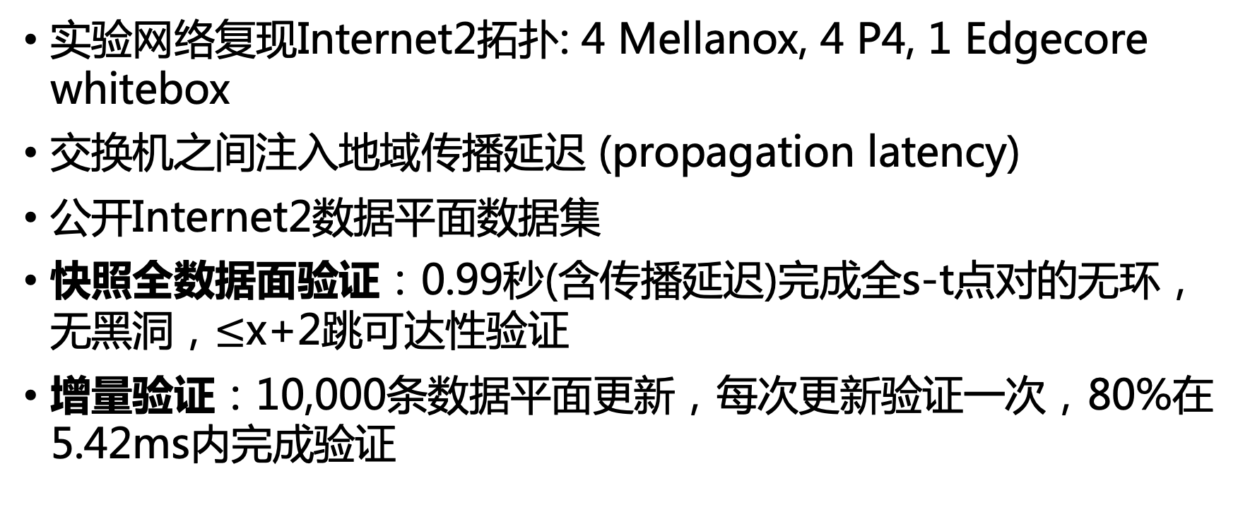
实验 2：验证Internet2
实验网络复现Internet2拓扑: 4 Mellanox, 4 P4, 1 Edgecore whitebox
交换机之间注入地域传播延迟 (propagation latency)
公开Internet2数据平面数据集
快照全数据面验证：0.99秒(含传播延迟)完成全s-t点对的无环，无黑洞，$≤$x+2跳可达性验证
增量验证：10,000条数据平面更新，每次更新验证一次，80%在5.42ms内完成验证

Slide 34
实验3：大规模仿真
13个数据集, 覆盖校园网、园区数据中心网、广域网
对比4个经典集中式数据平面验证工具 Veriflow[NSDI'13], Deltanet[NSDI'17], AP[ICNP'13], APKeep[NSDI'20]

Slide 35
大规模仿真：快照全数据面验证
Snapshot verification time (seconds)
与最好的集中式验证工具相比，分布式网络设备自验证可加速达1250倍

Slide 36
大规模仿真：10,000次增量验证
与最好的集中式验证工具相比，分布式网络设备自验证可加速达202倍

Slide 37
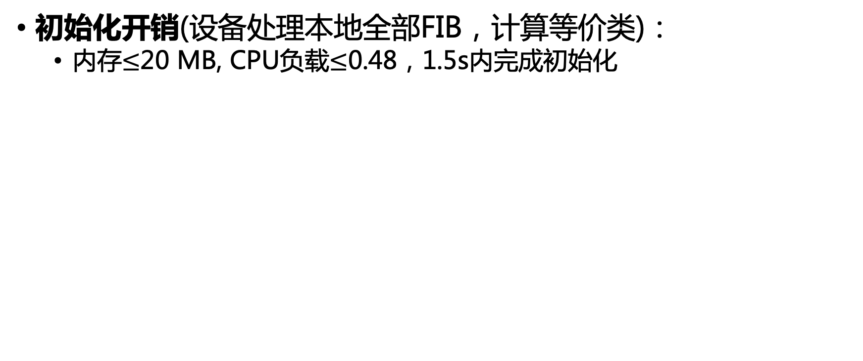
实验4：网络设备开销Microbenchmark
初始化开销(设备处理本地全部FIB，计算等价类)：
内存$≤$20 MB, CPU负载$≤$0.48，1.5s内完成初始化

Slide 38
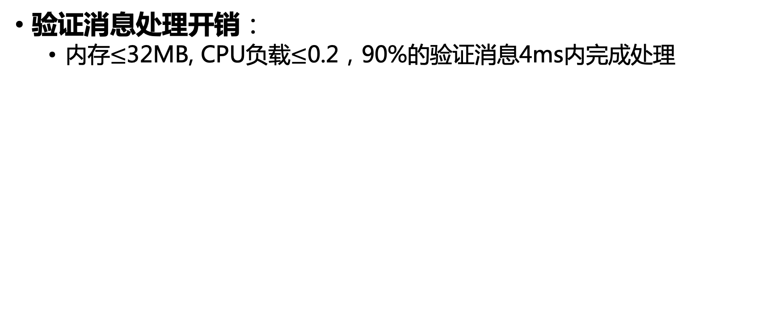
实验4：网络设备开销Microbenchmark
验证消息处理开销：
内存$≤$32MB, CPU负载$≤$0.2，90%的验证消息4ms内完成处理

Slide 39
小结
对比集中式数据平面验证，分布式网络设备自验证框架：
分布式设计；拓展性好；无单点失效；网内验证、快速响应；
网络设备自带验证功能，设备增值
Coral基本元素：
声明式验证规范语言；验证规划器；设备自验证器/分布式验证协议
小型实验床/大规模仿真/设备开销测试：低开销、快速数据平面网内自检
论文：ACM HotNets'22
设计/原型开源：https://arxiv.org/abs/2205.07808
https://github.com/sonic-net/SONiC/pull/948
互动式demo： https://distributeddpchecking.com:8443/, IEEE/ACM SC'22

Slide 40
网络配置全周期自动管理
控制面验证
A-Graph [INFOCOM'21]
CCoral [WIP]
网络验证
跨域
配置管理
跨域合成
SDI [INFOCOM'20]
数据面验证
Coral [HotNets'22]
Flash [SIGCOMM'22]
跨域验证
IVeri [arXiv'21]
ICoral [WIP]
IVeriNG [WIP]
配置修复
故障诊断
跨域修复
IRepair [WIP]
配置诊断与修复
Scalpel [WIP]

Slide 41
网络配置故障诊断与修复：相关研究
基于数据溯源(data provenance)的诊断工具
示例：ExSPAN [SIGMOD'10], Y! [SIGCOMM'14], DiffProv [SIGCOMM'16]
原理：基于datalog，记录协议运行日志，线下溯源分析
局限：需重新实现网络协议，且仅依赖数据，缺乏对协议/配置的控制流分析
基于SMT验证模型的诊断工具
示例：CEL [arXiv'22]
原理：基于minesweeper SMT验证模型，计算最小修正集合作为故障根因
局限：缺乏解释性，难以理解

Slide 42
网络配置故障诊断与修复：相关研究
基于数据溯源(data provenance)的修复工具
示例：MetaProvenance [NSDI'17]
原理：基于datalog，记录协议运行日志，线下溯源分析/修复
局限：仅支持SDN，且需重新实现SDN程序；仅依赖数据，缺乏对协议/配置的控制流分析
基于抽象图(abstract graph)的修复工具
示例：CPR [SOSP'17]
原理：将网络配置转化为抽象图，并以此为基础构建MaxSAT问题求解
局限：抽象图表达能力有限，不支持BGP policy routing等灵活配置

Slide 43
网络配置自动化诊断与修复框架：核心思想
分布式路由计算->集中式串行程序：通过路由协议信息（如BGP UPDATE message与OSPF link state announcement），捕获不同设备路由计算的因果关系，将分布式路由计算转换为集中式串行程序，简化诊断与修复

Slide 44
分布式路由计算->集中式串行程序
A
每个设备的eBGP进程抽象为：
dev: 设备ID
event: 事件，如收到BGP UPDATE message
state: 设备dev的内部状态，如RIB-In, loc-RIB, RIB-Out
action: dev处理event后的结果，包括更新内部状态及生成新的控制信息（如发送BGP UPDATE message给邻接设备）
S
eBGP
eBGP
D
action=dev(event, state)
eBGP
eBGP
B
P

Slide 45
分布式路由计算->集中式串行程序
action=dev(event, state)
设备路由计算间存在因果关系:某设备进程进行一次计算后的action包含两部分：
外部信息（如route announcement）是触发其邻接设备进程进行下一次计算的event
内部状态（如loc-RIB）是其自身进行下一次计算的state
分布式路由计算路径：
(loc-RIB=[D], {[D]->A, [D]->B})
=D(origin, loc-RIB=[D])
(loc-RIB=[A, D], {[A, D]->S})
=A([D]->A, loc-RIB=[])
(loc-RIB=[S, A, D], {})
= S([A, D]->S, loc-RIB=[])
(loc-RIB=[B, D], {[B, D]->S})
=B([D]->B, loc-RIB=[])
(loc-RIB=[S, A, D], {})
= S([B, D]->S, loc-RIB=[S, A, D])
[A, D]
A
[S, A, D]
[D]
[D]
S
D
B
P
[B, D]
假设：
S偏好A
S不做任何宣告
A, B不向D做任何宣告

Slide 46
分布式路由计算->集中式串行程序
A
S
D
B
P
D(origin, loc-RIB=[D])
(loc-RIB=[D], {[D]->A, [D]->B})
=D(origin, loc-RIB=[D])
(loc-RIB=[A, D], {[A, D]->S})
=A([D]->A, loc-RIB=[])
(loc-RIB=[S, A, D], {})
= S([A, D]->S, loc-RIB=[])
(loc-RIB=[B, D], {[B, D]->S})
=B([D]->B, loc-RIB=[])
(loc-RIB=[S, A, D], {})
= S([B, D]->S, loc-RIB=[S, A, D])
A([D]->A, loc-RIB=[])
B([D]->B, loc-RIB=[])
S([A, D]->S, loc-RIB=[])
S([B, D]->S, loc-RIB=[S, A, D])
路由计算因果关系图

Slide 47
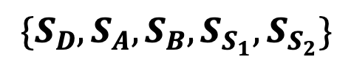
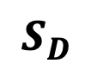
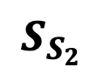
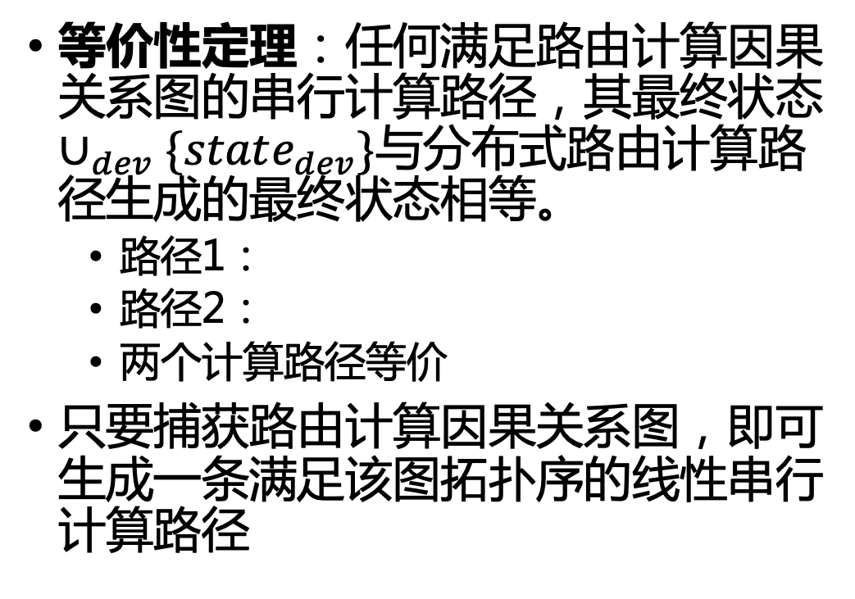
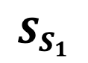
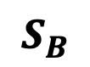
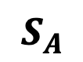
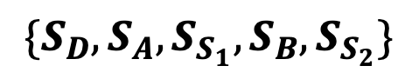
分布式路由计算->集中式串行程序
A
S
D
B
P
等价性定理：任何满足路由计算因果关系图的串行计算路径，其最终状态$∪_{dev}\{state_{dev}\}$与分布式路由计算路径生成的最终状态相等。
路径1：
路径2：
两个计算路径等价
只要捕获路由计算因果关系图，即可生成一条满足该图拓扑序的线性串行计算路径
D(origin, loc-RIB=[D])
$$S_{D}$$
$$S_{A}$$
$$S_{B}$$
分布式路由协议配置的诊断与修复，被转换为集中式串行程序的诊断与修复
$$\{S_{D}, S_{A}, S_{S_{1}}, {S_{B},S}_{S_{2}}\}$$
A([D]->A, loc-RIB=[])
B([D]->B, loc-RIB=[])
$$\{S_{D}, S_{A}, S_{B}, S_{S_{1}}, S_{S_{2}}\}$$
$$S_{S_{1}}$$
（一个软件工程领域中被广泛深入研究的问题）
S([A, D]->S, loc-RIB=[])
$$S_{S_{2}}$$
S([B, D]->S, loc-RIB=[S, A, D])
路由计算因果关系图

Slide 48
网络配置自动化诊断与修复框架：技术挑战
挑战1：如何捕获路由计算因果关系图，从而获得串行计算路径？
路由协议不提供相关接口，且大多数运行在分布式环境下
挑战2：如何高效分析串行计算路径，精确定位配置错误？
传统计算路径分析方法或错误定位不精确，或无法对控制流进行分析
挑战3：如何快速计算修复方案，同时避免对配置进行大量修改？
完全推翻已有配置文件不实际，配置合成可读性差

Slide 49
网络配置自动化诊断与修复框架： Scalpel
挑战1:
因果关系图
精确捕获
挑战2:
配置错误
精确定位
挑战3:
配置文件
最小化修复
线性
计算路径
错误配置与解释
网络配置
修复方案
设备/仿真平台轻量级
因果捕获机制
可靠、最小化错误配置定位与解释算法
最小化修复
约束规划
求解器

Slide 50
因果关系图精确捕获：原理
A
S
D
B
P
利用设备对协议事件处理的First-In-First-Serve特性与原子性，设备本地按event顺序记录(event, state, action)元组，构建因果关系子图
所有子图以event/action为key做join，获得完整因果关系图
(loc-RIB=[D], {[D]->A, [D]->B})
=D(origin, loc-RIB=[D])
(loc-RIB=[A, D],
{[A, D]->S})
=A([D]->A, loc-RIB=[])
(loc-RIB=[B, D],
{[B, D]->S})
=B([D]->B, loc-RIB=[])
(loc-RIB=[S, A, D], {})
=S([A, D]->S,
loc-RIB=[])
(loc-RIB=[S, A, D], {}) =S([B, D]->S,
loc-RIB=[S, A, D])

Slide 51
因果关系图精确捕获：实现
网络设备：监听event queue,并对内部数据区（LSDB, RIB-In, Loc-RIB, RIB-Out等）按event处理顺序打快照
开源路由协议框架：修改源码，记录相关信息
如FRR, OpenR, SONiC等
仿真平台：修改仿真主循环代码，记录相关信息
如Batfish等

Slide 52
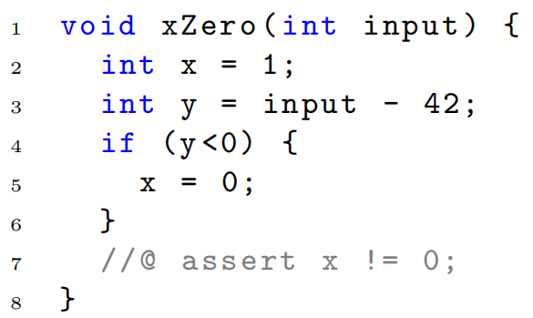
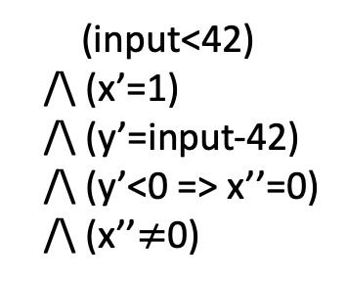
配置错误精确定位：原理
串行程序计算路径编码成SMT公式
"前置条件/\计算路径/\后置条件"不可满足
计算最小不可满足核(MUC)，作为最小的错误语句集合
MUC: 其任意真子集均可满足
计算错误语句对应的错误不变量(EI)，生成错误解释
EI: 每条语句执行后，会导致最终程序错误的程序状态
前置条件
(input<42)
/\ (x’=1)
/\ (y’=input-42)
/\ (y’<0 => x’’=0)
/\ (x’’$≠$0)
input < 42
计算路径
y' < 0
x'' = 0
后置条件
（正确性要求）
MUC
EI
错误解释：输入<42，导致y'<0，进而导致x''=0，违反正确性要求

Slide 53
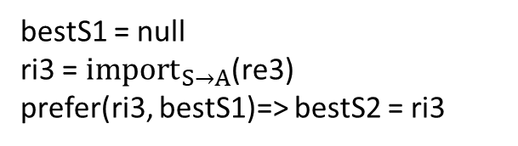
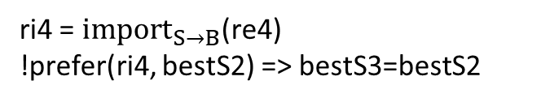
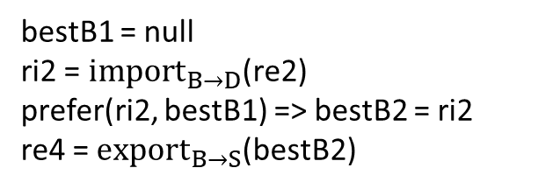
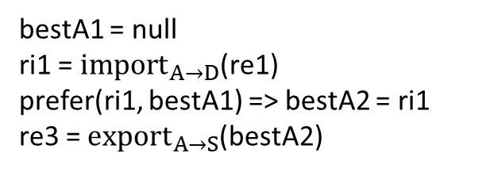
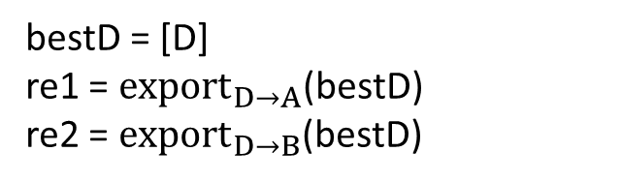
配置错误精确定位：示例
A
S
D
B
P
串行计算路径的SMT公式编码
bestD = [D]
re1 = ${export}_{D→A}$(bestD)
re2 = ${export}_{D→B}$(bestD)
bestS1 = null
ri3 = ${import}_{S→A}$(re3)
prefer(ri3, bestS1)=> bestS2 = ri3
(loc-RIB=[D], {[D]->A, [D]->B})
=D(origin, loc-RIB=[D])
计算路径
bestA1 = null
ri1 = ${import}_{A→D}$(re1)
prefer(ri1, bestA1) => bestA2 = ri1
re3 = ${export}_{A→S}$(bestA2)
ri4 = ${import}_{S→B}$(re4)
!prefer(ri4, bestS2) => bestS3=bestS2
(loc-RIB=[A, D],
{[A, D]->S})
=A([D]->A, loc-RIB=[])
(loc-RIB=[B, D],
{[B, D]->S})
=B([D]->B, loc-RIB=[])
assert (bestS3.nexthop==B /\ bestB2.nexthop==D)
(loc-RIB=[S, A, D], {})
=S([A, D]->S,
loc-RIB=[])
(loc-RIB=[S, A, D], {}) =S([B, D]->S,
loc-RIB=[S, A, D])
bestB1 = null
ri2 = ${import}_{B→D}$(re2)
prefer(ri2, bestB1) => bestB2 = ri2
re4 = ${export}_{B→S}$(bestB2)
后置条件
（正确性要求）

Slide 54
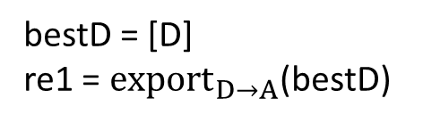
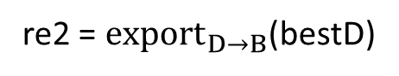
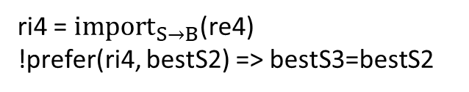
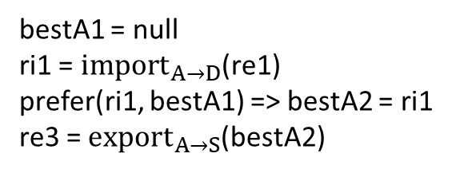
配置错误精确定位：示例
A
(loc-RIB=[D], {[D]->A, [D]->B})
=D(origin, loc-RIB=[D])
S
D
B
P
最小不满足核MUC定位错误语句
(loc-RIB=[A, D],
{[A, D]->S})
=A([D]->A, loc-RIB=[])
bestD = [D]
re1 = ${export}_{D→A}$(bestD)
bestS1 = null
ri3 = ${import}_{S→A}$(re3)
prefer(ri3, bestS1)=> bestS2 = ri3
(loc-RIB=[B, D],
{[B, D]->S})
=B([D]->B, loc-RIB=[])
re2 = ${export}_{D→B}$(bestD)
bestA1 = null
ri1 = ${import}_{A→D}$(re1)
prefer(ri1, bestA1) => bestA2 = ri1
re3 = ${export}_{A→S}$(bestA2)
ri4 = ${import}_{S→B}$(re4)
!prefer(ri4, bestS2) => bestS3=bestS2
(loc-RIB=[S, A, D], {})
=S([A, D]->S,
loc-RIB=[])
assert (bestS3.nexthop==B /\ bestB2.nexthop==D)
(loc-RIB=[S, A, D], {}) =S([B, D]->S,
loc-RIB=[S, A, D])
bestB1 = null
ri2 = ${import}_{B→D}$(re2)
prefer(ri2, bestB1) => bestB2 = ri2
re4 = ${export}_{B→S}$(bestB2)

Slide 55
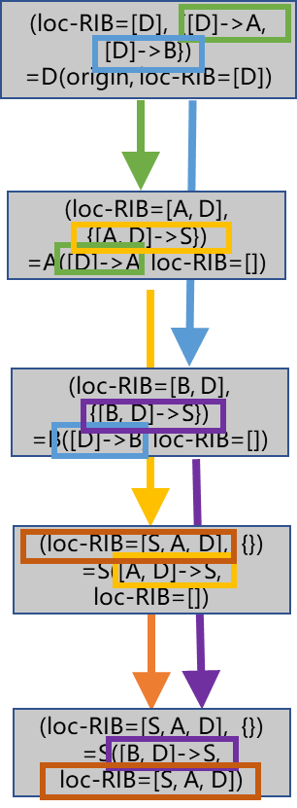
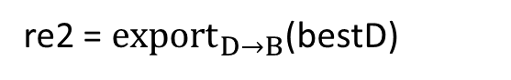
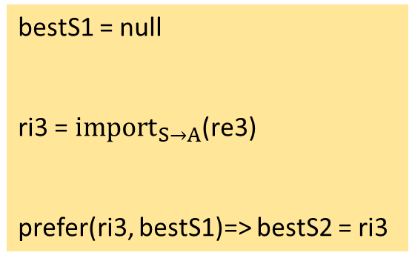
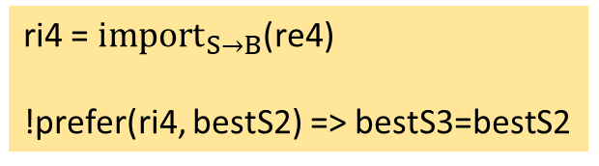
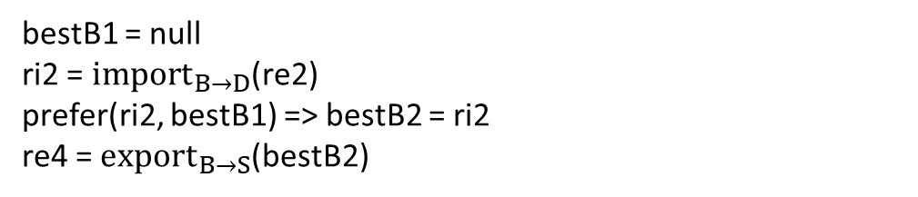
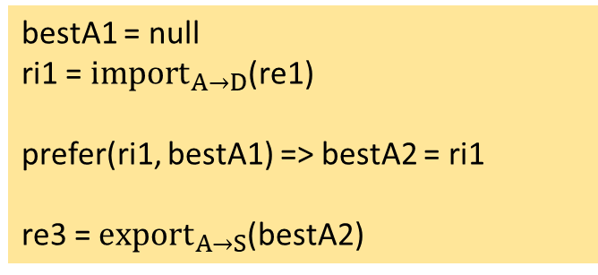
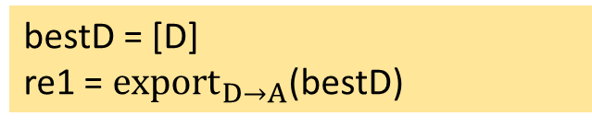
配置错误精确定位：示例
A
S
D
B
P
计算错误不变量（错误解释）
S收到并处理A的路由通告ri3，当时S并没有可比较路由，所以直接选择ri3作为最优路径
bestD = [D]
re1 = ${export}_{D→A}$(bestD)
bestD.valid=true
ri1.valid=true
bestS1 = null
ri3 = ${import}_{S→A}$(re3)
prefer(ri3, bestS1)=> bestS2 = ri3
re2 = ${export}_{D→B}$(bestD)
D发送re1给A宣告p网段的可达信息
bestS1.valid=False /\re3.valid=true /\ re3.nexthop=A
bestA1 = null
ri1 = ${import}_{A→D}$(re1)
prefer(ri1, bestA1) => bestA2 = ri1
re3 = ${export}_{A→S}$(bestA2)
S又收到B发送的路由通告ri4并设置local-pref为120, 而S当时的最优路径bestS2的local-pref为200, 所以S不重新选择B的路由ri4
bestA1.valid=false
bestS1.valid=False /\ ri3.valid=True /\ ri3.nexthop=A /\ ri3.localpref=200
ri.valid=true /\ bestA1.valid=false
bestA2.valid=true
bestS2. localpref=200 /\ bestS2.nexthop=A /\ re4.nexthop=B /\ re4.valid=true
re3.nexthop=A /\ re3.valid=true
ri4 = ${import}_{S→B}$(re4)
!prefer(ri4, bestS2) => bestS3=bestS2
bestS2. localpref=200 /\ ri4. localpref=120 /\ bestS2.nexthop=A
A收到并处理D的路由通告ri1并选择其为最优路径，于是A再宣告re3给S
bestB1 = null
ri2 = ${import}_{B→D}$(re2)
prefer(ri2, bestB1) => bestB2 = ri2
re4 = ${export}_{B→S}$(bestB2)
bestS3.nexthop = A
assert (bestS3.nexthop==B /\ bestB2.nexthop==D)

Slide 56
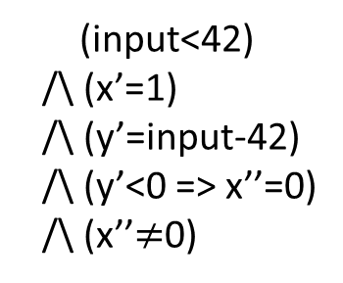
配置错误精确定位：性质
可靠性：错误不变量对应的错误语句集合是不可满足的
最小性：定位出的错误语句是最小的错误解释集合
(input<42)
/\ (x’=1)
/\ (y’=input-42)
/\ (y’<0 => x’’=0)
/\ (x’’$≠$0)
input < 42
y' < 0
x'' = 0
MUC
Sound
Minimal
EI

Slide 57
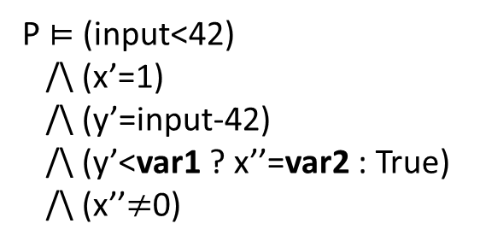
配置文件最小化修复：原理
对计算路径的错误语句中的配置相关变量做映射
错误语句：赋值语句/分支语句
找到错误语句中来自配置的常量
相关配置值设成符号变量(未知值)
将程序执行过程重新编码成带约束的SMT公式，通过求解公式的可满足赋值得到修复后的配置
y < 0
y < var1
x = var2
x = 1
P $⊨$ (input<42)
/\ (x’=1)
/\ (y’=input-42)
/\ (y’<var1 ? x’’=var2 : True)
/\ (x’’$≠$0)
var1=0
var2=1

Slide 58

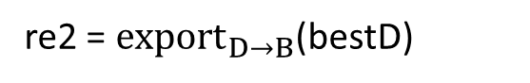
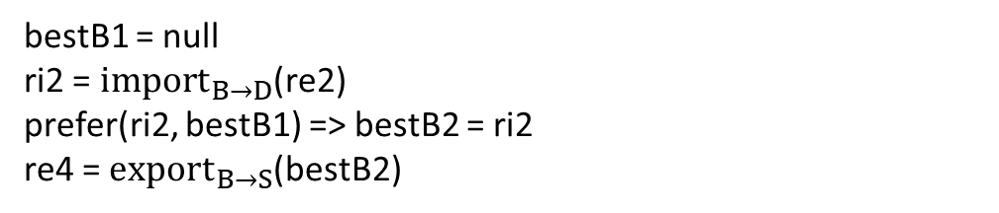

配置文件最小化修复：示例
bestD = [D]
re1 = ${export}_{D→A}$(bestD)
bestD.valid=true
route-map S_import_A permit 10
match next-hop A
set local-pref 200
ri1.valid=true
re2 = ${export}_{D→B}$(bestD)
var1=100
var1 ?
bestS1 = null
ri3 = ${import}_{S→A}$(re3)
prefer(ri3, bestS1)=> bestS2 = ri3
bestA1 = null
ri1 = ${import}_{A→D}$(re1)
prefer(ri1, bestA1) => bestA2 = ri1
re3 = ${export}_{A→S}$(bestA2)
route-map S_import_B permit 10
match next-hop B
set local-pref 120
bestA1.valid=false
bestS1.valid=False /\re3.valid=true /\ re3.nexthop=A
var2=101
ri.valid=true /\ bestA1.valid=false
var2 ?
bestS1.valid=False /\ ri3.valid=True /\ ri3.nexthop=A /\ ri3.localpref=200
bestA2.valid=true
re3.nexthop=A /\ re3.valid=true
bestS2. localpref=200 /\ bestS2.nexthop=A /\ re4.nexthop=B /\ re4.valid=true
bestB1 = null
ri2 = ${import}_{B→D}$(re2)
prefer(ri2, bestB1) => bestB2 = ri2
re4 = ${export}_{B→S}$(bestB2)
ri4 = ${import}_{S→B}$(re4)
!prefer(ri4, bestS2) => bestS3=bestS2
bestS2. localpref=200 /\ ri4. localpref=120 /\ bestS2.nexthop=A
bestS3.nexthop = A
assert (bestS3.nexthop==B /\ bestB2.nexthop==D)
58

Slide 59
Scalpel: 原型实现
~3K Python + 500 Java 代码
Batfish 插件
测试数据集：
6个Topology Zoo 网络 (NetComplete合成) + 3个Fattree 网络
配置行数: O(100) ~ O(10000)
修复属性：源点到目的节点需经过指定路径（分别设置2，4，8条）
Notes:
还用到了netcomplete大约2.5K的代码

Slide 60
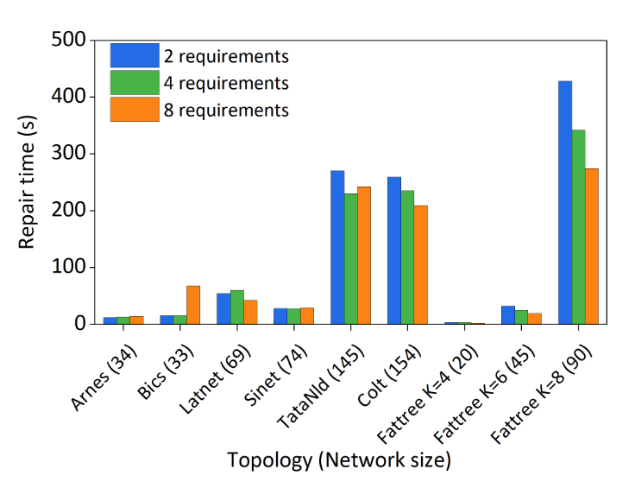
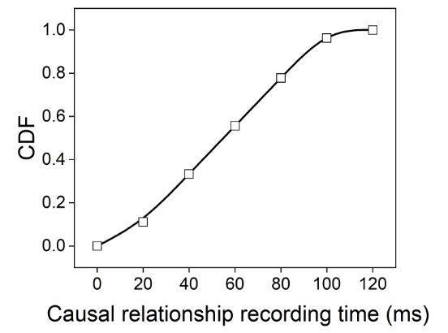
Scalpel: 前期实验结果
因果关系记录开销
基本在0.1s内就可以完成因果关系记录，额外开销很小
总修复时长
O(10s)~O(100s)，受网络大小和配置数量影响较大

Slide 61
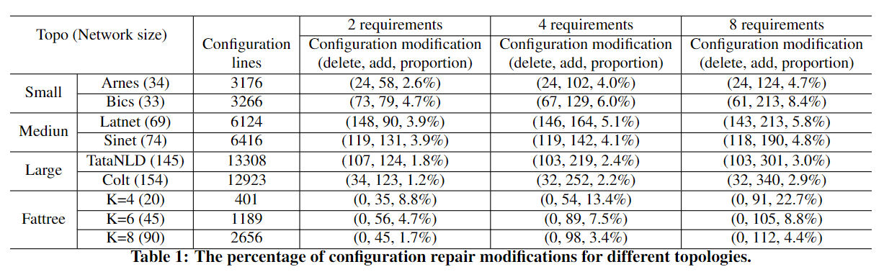
Scalpel: 前期实验结果
配置改动情况
绝大部分改动比例<10%

Slide 62
小结
网络配置全周期自动管理需要对网络配置进行自动化
故障诊断与错误修复：
现有工具使用难度高，适用范围窄
Scalpel基本原理：将分布式路由计算路径转化为集中式线性计算路径，简化诊断与修复
Scalpel设计元素：因果关系图精确、轻量级捕获机制；可靠、最小化故障定位与解释算法；最小化修复求解器
原型实现：基于Batfish的插件拓展，即插即用
前期测试：支持低开销、快速网络配置故障诊断与错误修复

